Slide 1

NÁZEV: VY_52_INOVACE_01_F+Z_10
NÁZEV ŠKOLY: Základní škola, Uherský Ostroh, okres Uherské Hradiště, příspěvková organizace
AUTOR: RNDr. Ivana Bělohradová
TÉMA: F – 8.A – hydraulický lis
ČÍSLO PROJEKTU:CZ.1.07/1.4.00/21.1616

Slide 2
Anotace
Prezentace je určena k seznámení žáků s novým učivem – hydraulickým lisem. Také jsou zde uvedeny příklady na procvičení výpočtu parametrů lisu a působících sil.
Příklady jsou vhodné také k samostatnému či skupinovému procvičení s následnou kontrolou a případným vysvětlením chyb. Materiál lze výhodně využít i v rámci shrnutí učiva.
Práce s tímto materiálem byla užitečným zpestřením hodiny, podle odezvy žáků bylo vše srozumitelné.

Slide 3
Hydraulický lis,
příklady

Slide 4
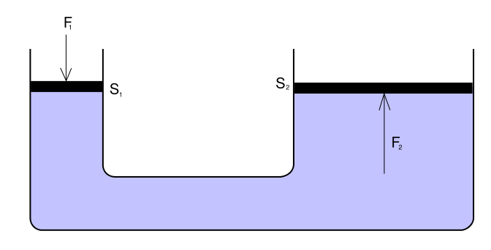
Hydraulický lis

Slide 5
Hydraulický lis
Hydraulické zařízení umožňuje pomocí malé tlakové síly F₁ působící na malý píst, vyvolat velkou tlakovou sílu F_{2,} která působí na velký píst.
Tlaková síla F₁ vyvolá v kapalině všude stejný tlak
(viz Pascalův zákon), proto platí:
p₁ = p₂
F₁ : S₁ = F₂ : S₂

Slide 6
Odvození dalších vztahů
F₂ : F₁ = S₂ : S₁
F₂ ⋅ S₁ = F₁ ⋅ S₂
      F₁ = F₂ ⋅ S₁ : S₂
      F₂ = F₁ ⋅ S₂ : S₁
      S₁ = F₁ ⋅ S₂ : F₂
      S₂ = F₂ ⋅ S₁ : F₁

Slide 7
Příklad 1
Vodní lis má písty o obsahu 4 cm² a 10 cm². Jak velkou tlakovou silou působí voda na větší píst, působí-li na malý píst tlaková síla 45 N?
----------------------------------------------------------
S₁ = 4 cm²; S₂ = 10 cm²
F₁= 45 N; F₂ = ? N
--------------------------------------------
F₂ : F₁ = S₂ : S₁
S₂ : S₁ = 10 : 4 = 2,5
F₂ = 2,5 ⋅ F₁ = 2,5 ⋅ 45 =112,5 N
Voda působí na větší píst tlakovou silou 112,5 N.
Řešení

Slide 8
Příklad 2
Vnější síla 20 N, působící na malý píst s obsahem 12 cm², vyvolá tlakovou sílu 2 400 N, působící na větší píst. Jak velký obsah má větší píst hydraulického zařízení?
----------------------------------------------------------
F₁ = 20 N; F₂ = 2 400 N
S₁ = 12 cm²; S₂ = ? cm²
--------------------------------------------
F₂ : F₁ = S₂ : S₁
F₂ : F₁ = 2 400 : 20 = 120
S₂ = 120 ⋅ S₁ = 120 ⋅ 12 = 1 440 cm²
Větší píst má obsah 1 440 cm².
Řešení

Slide 9
Příklad 3
Pomocí úvahy a jednoduchého výpočtu doplň tabulku:
lis | S₁ | S₂ | F₁ | F₂
1. | 12 cm² |  | 50 N | 150 N
2. |  | 200 dm² | 10 N | 400 N
3. | 1,5 cm² | 150 cm² |  | 40 kN
4. | 6 dm² |  | 40 N | 2 000N
5. | 3,5 cm² | 70 cm² | 30 kN

Slide 10
Příklad 3 - řešení
Pomocí úvahy a jednoduchého výpočtu doplň tabulku:
lis | S₁ | S₂ | F₁ | F₂
1. | 12 cm² | 36 cm² | 50 N | 150 N
2. | 5 dm² | 200 dm² | 10 N | 400 N
3. | 1,5 cm² | 150 cm² | 400 N | 40 kN
4. | 6 dm² | 300 dm² | 40 N | 2 000N
5. | 3,5 cm² | 70 cm² | 30 kN | 600 kN

Slide 11
Příklad 4
Pomocí úvahy a jednoduchého výpočtu doplň tabulku:
lis | S₁ | S₂ | F₁ | F₂
1. | 20 cm² | 300 cm² | 50 N
2. |  | 1 000 cm² | 10 N | 1 000 N
3. | 5 cm² |  | 400 N | 1 200 kN
4. |  | 0,30 dm² | 0,1 MN | 2 MN
5. | 2,5 cm² | 0,75 dm² |  | 600 kN

Slide 12
Příklad 4 - řešení
Pomocí úvahy a jednoduchého výpočtu doplň tabulku:
lis | S₁ | S₂ | F₁ | F₂
1. | 20 cm² | 300 cm² | 50 N | 750 N
2. | 10 cm² | 1 000 cm² | 10 N | 1 000 N
3. | 5 cm² | 1,5 m² | 400 N | 1 200 kN
4. | 1,5 cm² | 0,30 dm² | 0,1 MN | 2 MN
5. | 2,5 cm² | 0,75 dm² | 20 kN | 600 kN

Slide 13
Citace
Text: vlastní autorské dílo
Martin Kozák
http://cs.wikipedia.org [online]. 3. 6. 2007, 16:45 [cit. 2011-11-19]. Soubor:Hydraulicky lis.svg. Dostupné z www:http://cs.wikipedia.org/wiki/Soubor:Hydraulicky_lis.svg

